Slide 1
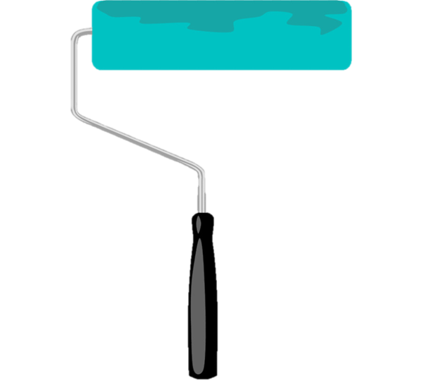
OPLEIDING BOUW-
WERKEN IN HET SCHILDERSBEDRIJF

Slide 2
WAAROM?
Leerlingen van Symbion kunnen stagelopen bij een schilderbedrijf. Om de kans na de stage werk te krijgen in bij het schilderbedrijf te vergroten worden de opleidingen SVA1 en SVA2 Schilderen aangeboden.
Er is in onze regio bij schilderbedrijven veel vraag naar leerling schilders die het vak in de praktijk willen leren in combinatie met een schoolopleiding.

Slide 3
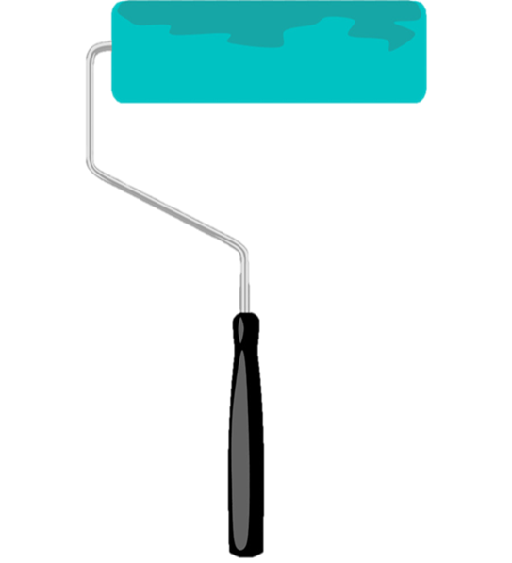
De opleiding bestaat uit een theorie en praktijk gedeelte.
Het studiemateriaal bestaat uit een theorie/opdrachten map. De theorie wordt klassikaal behandeld en de leerling werkt in eigen tempo aan de theorie opdrachten.
De opdrachten map bevat school- en stage-opdrachten waaraan begonnen kan worden zodra de theorie is behandeld.
De opleiding Schilderen leidt tot een praktijkexamen dat onder toezicht van een gecommitteerde van het KPC bij het stageadres wordt afgenomen.
De lesstof bestaat uit onder andere de volgende werkprocessen:
Voorbereidende werkzaamheden t.b.v. schilder- of muurverfwerk
Voorbereiding plaatsen nieuw isoglas
Gegrond kozijn (incl. voorwerk) in de voor- of aflak zetten Bestaande vlakke muur waar nodig repareren, naden kitten -met een acrylaatkit- en behandelen met een geschikte muurverf voor binnen
Ongeveer 1 uur uitleg over en werken aan theorie
5 lesuren praktijk op school of op locatie
Werken aan de certificeringseisen bij het stageadres.
WAT GA JE DOEN?

Slide 4
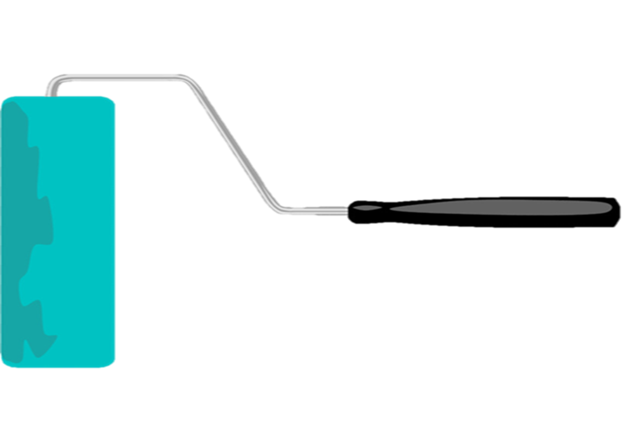
De SVA 1 en SVA2 opleidingen Werken in het schildersbedrijf worden 1 dag in de week gegeven gedurende het hele schooljaar.
De opleidingen worden aan het einde van het schooljaar afgesloten met het praktijkexamen bij het stagebedrijf.
HOELANG?

Slide 5
DE LEERLIJN
Leerjaar 4: SVA1: Werken in het schildersbedrijf
Leerjaar 5: SVA2: Werken in het schildersbedrijf
Vervolgopleiding leerjaar 6: Entree opleiding MBO Niv.1 Bouw-schilderen
Aanvullende opleidingen bij Symbion:
B-VCA

Slide 6
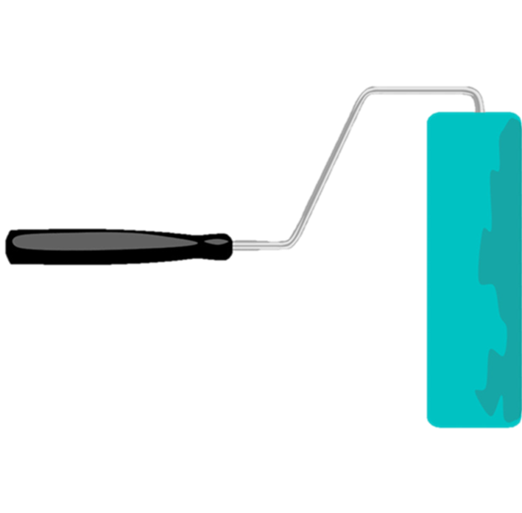
VOORWAARDEN EN BENODIGDE KWALITEITEN
Voorwaarden
Voor de SVA1 opleiding hebben de leerlingen in leerjaar 3 aangetoond de opleiding te willen en te kunnen volgen d.m.v. de Meesterproef
Voor de SVA2 opleiding is het noodzakelijk dat de leerlingen de SVA 1 opleiding schilderen hebben afgerond.
Voor de Entree opleiding moet SVA1 en is SVA2 reeds afgerond of gebeurt dat gedurende de entreeopleiding. Leerlingen lopen individueel stage in bij een schildersbedrijf (zowel bij SVA1 als SVA2 en Entree) aan het einde van de opleiding wordt het praktijkexamen of de proeve van vaardigheid genomen.
Kwaliteiten:
Onder andere:
Kunnen samenwerken
Overleggen,
Omgaan met anderen,
Luisteren,
Nauwkeurig werken
Zelfstandig werken
Omgaan met kritiek.

Slide 7
TOT ZIENS BIJ DE OPLEIDING BOUW-WERKEN IN HET SCHILDERSBEDRIJF!!
Mocht u meer informatie willen hebben over deze opleiding neem dan contact op met ons algemene mailadres
info@symbion-vo.nl

